Slide 1
Складне речення з різними видами сполучникового й безсполучникового зв’язку

Slide 2
Перегляньте відео за посиланням: https://youtu.be/9Jji4QIOoeM

Slide 3
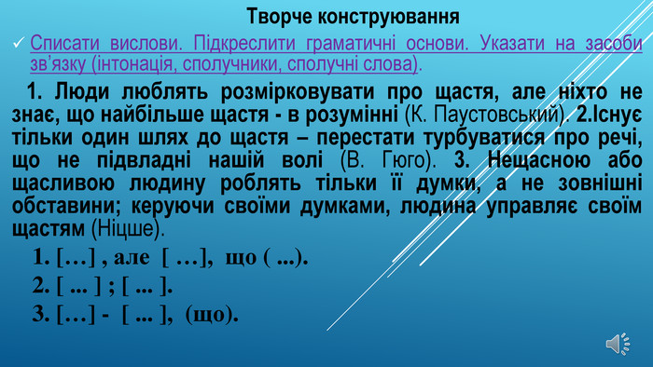

Slide 4
Домашнє завдання
Виконати вправу 2 с.113

